Slide 1
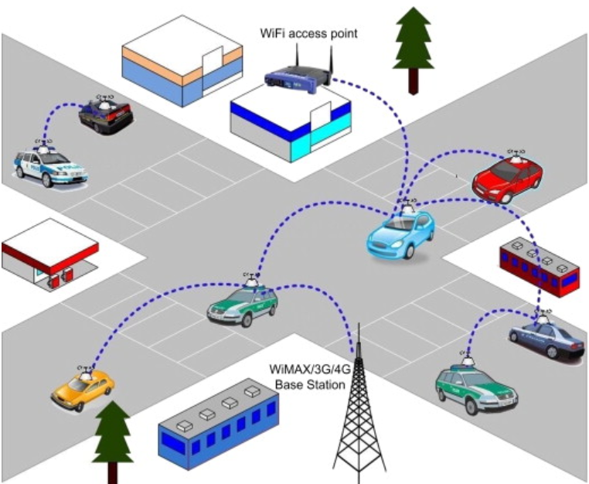

Aluno: Tiago Maessi
Disciplina: Estudo Orientado
Prof° Alexandre Sztajnberg
Avaliação de Desempenho de Rede
LoRaWAN em Comunicações Veiculares
Programa de Pós Graduação em Engenharia Eletrônica
Departamento de Eletrônica e Telecomunicações

Slide 2
Agenda
Agenda
1. Introdução
2. Fundamentação Teórica
3. Conclusão
4. Referências

Slide 3
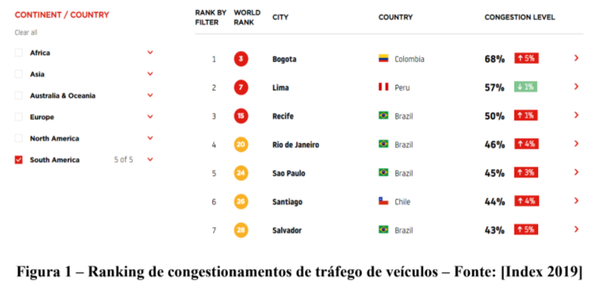
1.Introdução

Slide 4
1.Introdução
- A Internet das Coisas (Internet of Things, IoT) é definida como um paradigma no qual dispositivos, sensores ou atuadores podem se comunicar entre si, ou com outros sistemas, através de redes, como a Internet, coletando e trocando dados, o que permite a implantação de
aplicações distribuídas e complexas.
- Os dispositivos que integram as aplicações na Internet das Coisas, incluindo-se as Cidades Inteligentes, têm a capacidade de integrar diversos sensores e atuadores, e também incluem interfaces de comunicação que permitem a comunicação destes dispositivos através da Internet.

Slide 5
1.Introdução
- O Cisco Internet Business Solutions Group (IBSG), previu que ao final de 2020 tínhamos cerca de 50 bilhões de dispositivos conectados à Internet.
- As técnicas de comunicação colaborativa utilizadas no contexto de veículos inteligentes e redes veiculares podem auxiliar em casos de:
colisão veicular
auxílio de equipes de resgate em caso de acidentes
gerenciamento de tráfego em locais de acidente
alerta sobre as sinalizações das vias
informações de diagnóstico e manutenção dos veículos
alerta de mudança de faixa ou condição da via
reserva de vagas
alerta de velocidade

Slide 6
1.Introdução
- Análise de dados coletados para viabilizar Cidades Inteligentes apoiando na melhoria do tráfego, redução da poluição, diminuição do tempo de transporte, etc.
- Características Redes veiculares:
Utilizam redes sem-fio (Wi-fi, satélite, 4G, 5G)
Maior consumo de bateria
A mobilidade dos veículos e os cenários urbanos e rurais sugere o uso de redes ad hoc e também redes infraestruturadas;
Alta velocidade com que os veículos se movem em suas trajetórias
Padrões de mobilidade
Escalabilidade
Localização geográfica

Slide 7
1.Introdução
- As Redes Ad hoc Veiculares (VANETs) possibilitam comunicação entre veículos ou entre os veículos e a infraestrutura fixa localizada às margens das vias (ruas, avenidas, estradas e rodovias). O objetivo principal é possibilitar a comunicação de usuários móveis e oferecer as
condições necessárias para que aplicações com diferentes requisitos sejam atendidas, com o devido auxílio de acesso à Internet em qualquer lugar e instante, se necessário.

Slide 8
1.Introdução
- Estudos na área de redes veiculares e mobilidade urbana se concentram principalmente em redes VANETs:
Em [dos Santos 2018], foram realizados testes de desempenho envolvendo três protocolos de roteamento: Ad hoc On-Demand Distance Vector (AODV), Destination-Sequenced Distance-Vector (DSDV) e Greedy Perimeter Stateless Routing (GPSR), considerando o padrão para redes veiculares IEEE 802.11p e cenários de mobilidade.
Em [Alves et al. 2009], foram apresentados os princípios e os desafios presentes no desenvolvimento de redes veiculares em um minicurso. As arquiteturas, os padrões de redes, as principais aplicações, projetos, o roteamento, o acesso ao meio e a camada física também foram discutidos neste minicurso. Além disto, foram apresentados os desafios e experimentos de campo.

Slide 9
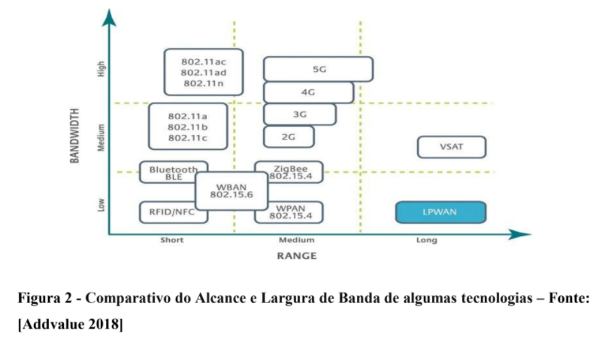
1.Introdução

Slide 10
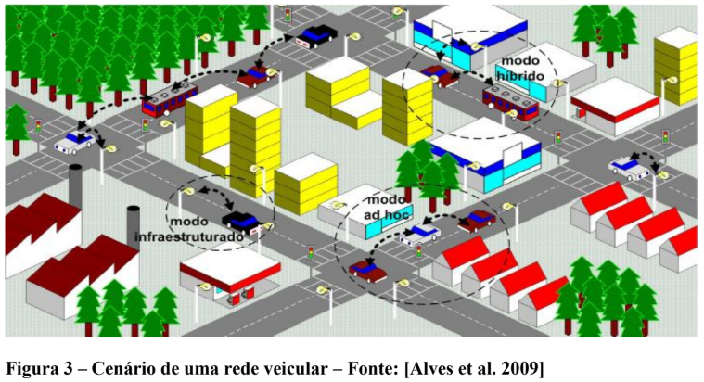
1.Introdução

Slide 11
1.Introdução
Low Power Wide Area Networks (LPWAN) e também a tecnologia Long Range (LoRa), tornam-se papel importante na comunicação de dados de redes de sensores em ambientes com pontos de detecção distantes e com baixo consumo de energia.
Características LPWAN:
densidade menor gateways para cobrir vastas áreas;
nós não estão associados a um gateway específico;
a inteligência e a complexidade são enviadas ao servidor de rede, que gerencia a rede;
Não necessita handover de gateway para nós em movimento;
Os nós em uma rede LoRaWAN são assíncronos e se comunicam quando tem dados prontos para enviar;

Slide 12
1.Introdução
Características LPWAN:
a segurança da rede garante autenticidade do nó na rede enquanto a camada de segurança do aplicativo garante que o operador da rede não tenha acesso aos dados do aplicativo do usuário final;
o protocolo LoRaWAN gerencia os tempos de retorno dos ACK`s, e faz os ajustes para adaptar as taxas de transmissão de forma a gerenciar de forma mais eficiente os tempos entre as comunicações otimizando o consumo de energia;
define taxas de transmissão de dados, o suporte à comunicação bidirecional e a oferta de serviços de mobilidade e localização dos nós da rede;

Slide 13
1.Introdução
Características LPWAN:
A tecnologia LoRa consiste na camada física da rede, e de acesso ao meio (Medium Access Control – MAC), em sua camada de rádio é baseada em uma técnica conhecida por (CSS), Chirp Spread Spectrum Modulation, a qual resulta em baixa sensibilidade, permitindo transmissões a longas distâncias otimizada para aplicações de longo alcance, baixo consumo de energia e baixa taxa de transmissão.

Slide 14
1.Introdução
O consumo de energia, a faixa de transmissão e a resistência à interferência do ruído podem ser determinados a partir de quatro parâmetros de configuração da camada física do LoRa:
a frequência da portadora, que define a frequência central para a banda de transmissão;
a largura de banda, que define o tamanho da faixa de frequências utilizada;
a taxa de código (Code Rate – CR), que define a taxa de FEC. A CR define quantos bits são utilizados para dados de redundância na mensagem, com a finalidade de recuperação de erros, assim, uma CR maior oferece maior proteção, mas incrementa um tempo no ar (ToA);
o fator de espalhamento (Spreading Factor – SF), que define o espalhamento espectral. Através da técnica de espalhamento utilizada pelo LoRa, sequências grandes de bits são codificadas em único símbolo reduzindo assim a relação sinal ruído.

Slide 15
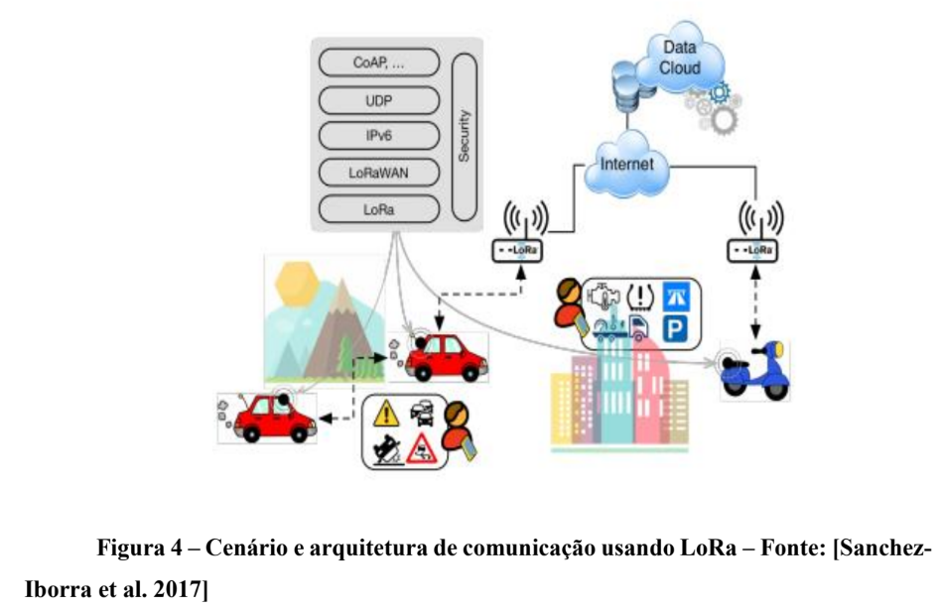
1.Introdução

Slide 16
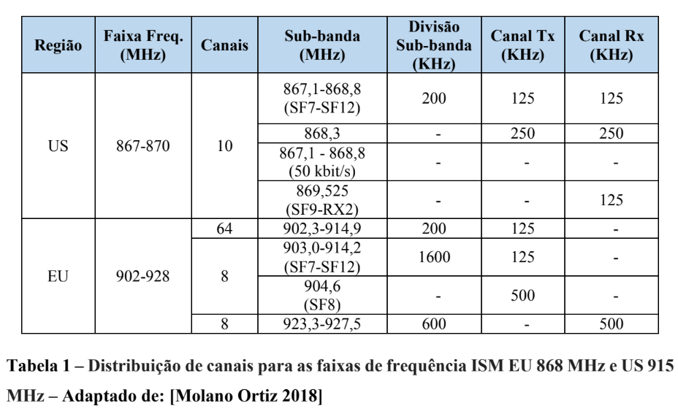
1.Introdução

Slide 17
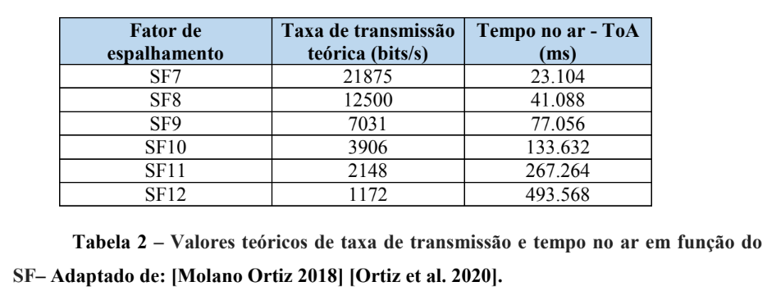
1.Introdução

Slide 18
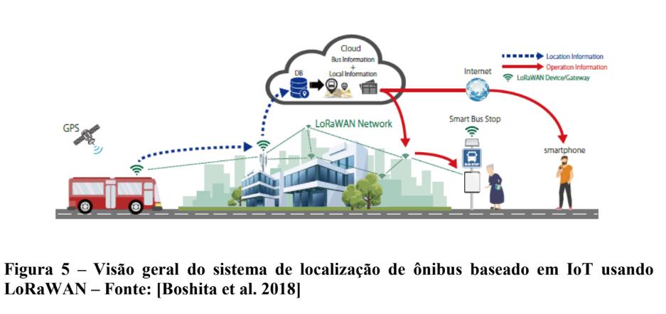
1.Introdução

Slide 19
1.Introdução
Em [Magrin et al. 2017] foi implementado um simulador de nível de sistema em NS-3 (Network Simulator 3.0) simulando uma rede LoRa e disponibilizada uma biblioteca de rede LoRaWAN. Essa biblioteca possibilita a realização de testes com LoRa em cenários urbanos. Utilizando esta biblioteca, a pesquisa publicada em [Ortiz et al. 2020], realiza testes em um cenário real e outro experimental utilizando simulador NS-3, avaliando a comunicação de um nó em um ambiente urbano. Este último trabalho, deixa em aberto a proposta para a realização de testes e avaliação do impacto de alta velocidade e densidade em uma rede LoRaWAN, através de um ambiente simulado em uma comunicação veicular.

Slide 20
1.Introdução
A presente proposta de projeto tem o foco em simulações de ambientes de mobilidade urbana caracterizados pela alta densidade de nós (veículos), diferentes tamanhos de áreas, variações de velocidade de deslocamento dos nós, buscando avaliar os comportamento das redes LoRaWAN em cenários próximos da realidade.

Slide 21
1.Introdução
Dadas as lacunas identificadas nos trabalhos relacionados pesquisados, o projeto de pesquisa hora proposto tem por objetivo caracterizar e avaliar por simulação diferentes cenários de mobilidade veicular utilizando a tecnologia LP-WAN. Em cada cenário serão variados parâmetros como a densidade de nós (veículos), velocidade de deslocamento, área e fator de espalhamento para analisar os dados de transferência de veículos em movimento e uma infraestrutura fixa (V2I) usando a tecnologia LoRa. Objetivo é investigar o desempenho de LoRa no ambiente veicular, onde as tecnologias LPWAN podem servir como redes de detecção e controle e complementam a operação da VANET. Para alcançar esse objetivo, são pesquisadas as métricas relevantes para desempenho em VANETs.

Slide 22
1.Introdução
Alguns parâmetros para configurar o LoRa são os seguintes:
Frequência da portadora
Potência de transmissão
Fator de espalhamento
Largura de banda
Taxa de código CR

Slide 23
1.Introdução
Com os resultados das simulações será possível avaliar o impacto dos parâmetros simulados, como a variação da velocidade, densidade de veículos e variação de área em redes veiculares utilizando a tecnologia LoRaWAN e entender se a mesma seria adequada nos cenários simulados e quais seriam os limites nos quais poderia ser usada com segurança.

Slide 24
1.Introdução
A metodologia a ser utilizada, compreende uma sequência de atividades realizadas para se atingir os objetivos, a saber:
Montar e programar as simulações utilizando os parâmetros e cenários definidos;
Realizar as simulações, avaliar os resultados e comparar com trabalhos correlatos, valores teóricos, especificações;
Escrever, elaborar gráficos e revisar a dissertação;
Entrega e defesa da dissertação perante à banca examinadora.
Em uma etapa preliminar, algumas das atividades previstas já foram iniciadas e, assim segue uma discussão sobre os pontos da metodologia, incluindo detalhes do ferramental, cenários e parâmetros que se pretende simular.

Slide 25
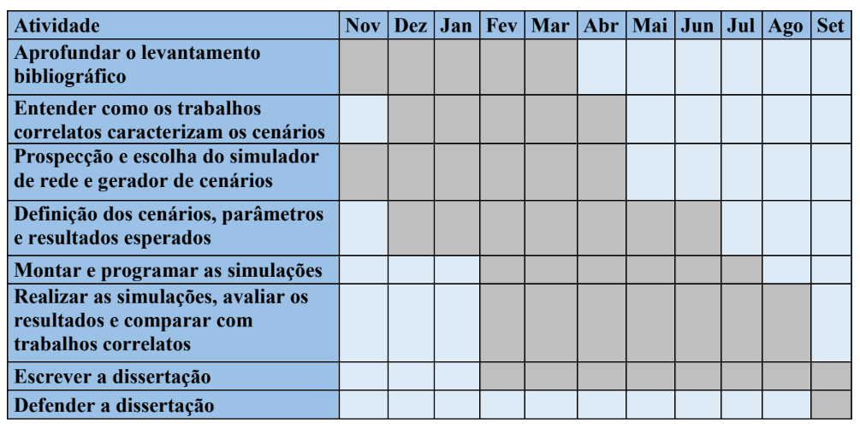
1.Introdução

Slide 26
4. Referência Bibliográfica
AL-FUQAHA, A. et al. Internet of Things : A Survey on Enabling Technologies, Protocols,
and Applications. IEEE COMMUNICATION SURVEYS & TUTORIALS, v. 17, n. 4, p. 2347–
2376, 2015.
HORST, A. H. S.; PIRES, A. S.; DÉO, A. L. B. De A a Zabbix. 1. ed. São Paulo: Novatec
Editora Ltda., 2015.
MOTA, Levi da Costa. Uma análise comparativa dos protocolos SNMP, Zabbix e MQTT, no contexto de aplicações de internet das coisas. 2017.
Roncero, Valeriana G. https://www.gta.ufrj.br/seminarios/semin2002_1/valeriana/ Online; acesso 25 Agosto 2020.
SAYDAM, T.; MAGENDAZ, T "From networks and network Management into Service Management." Journal of Networks and Systems Management, vol.4, n. 4, dez 1996, p345-348. Disponível em: http://zabbixbrasil.org/files/Monitoramento_e_Gerenciament o_de_Redes_Utilizando_Zabbix.pdf p 22
Seixas, A. et al. https://www.gta.ufrj.br/grad/10_1/snmp/index.htm Online; acesso 24 Agosto 2020.
Figure 1. Cenário de uma rede veicular [Alves et al. 2009]
Semprebom, Tiago. https://slideplayer.com.br/slide/368053/ Online; acesso 20 Agosto 2020.
SHELBY, Z.; BORMANN, C. 6LoWPAN: the wireless embedded internet. [S.l.]: John Wiley
& Sons Ltd, 2009.

Slide 27
Dúvidas
E-mail: tiago.maessi@gmail.com

